Slide 1
Урок
трудового обучения
в 9 классе.
24.04.23

Slide 2
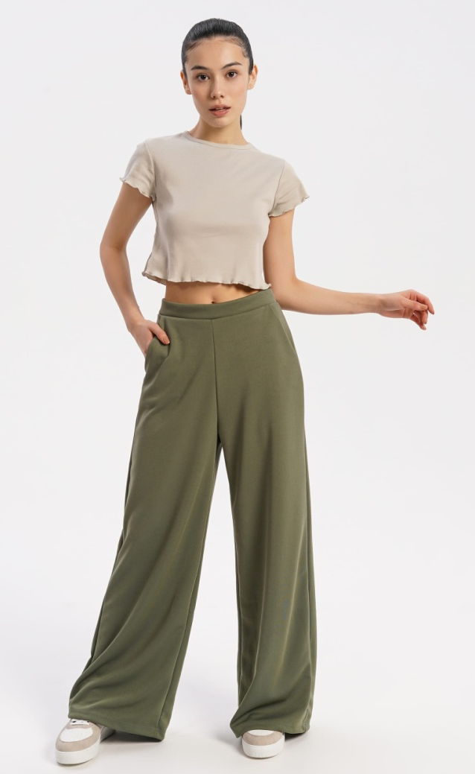
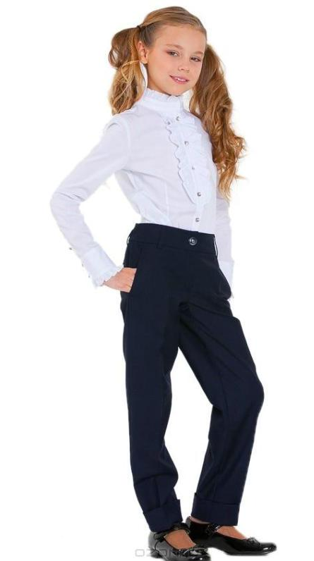
Брюки
По способу носки –
поясное изделие
Брюки бывают –
мужские, женские, детские

Slide 3
Тема урока
«Обработка нижнего среза мужских брюк»

Slide 4
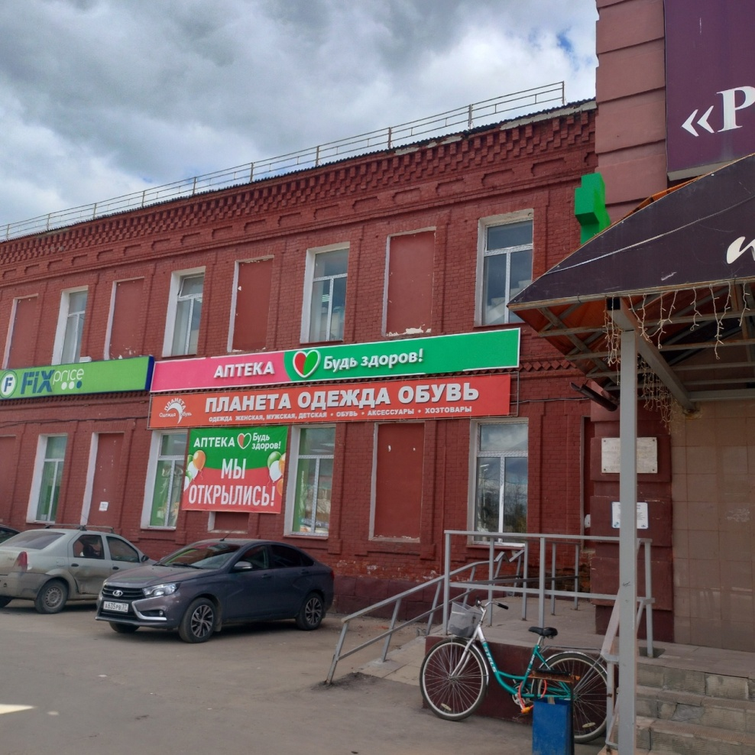
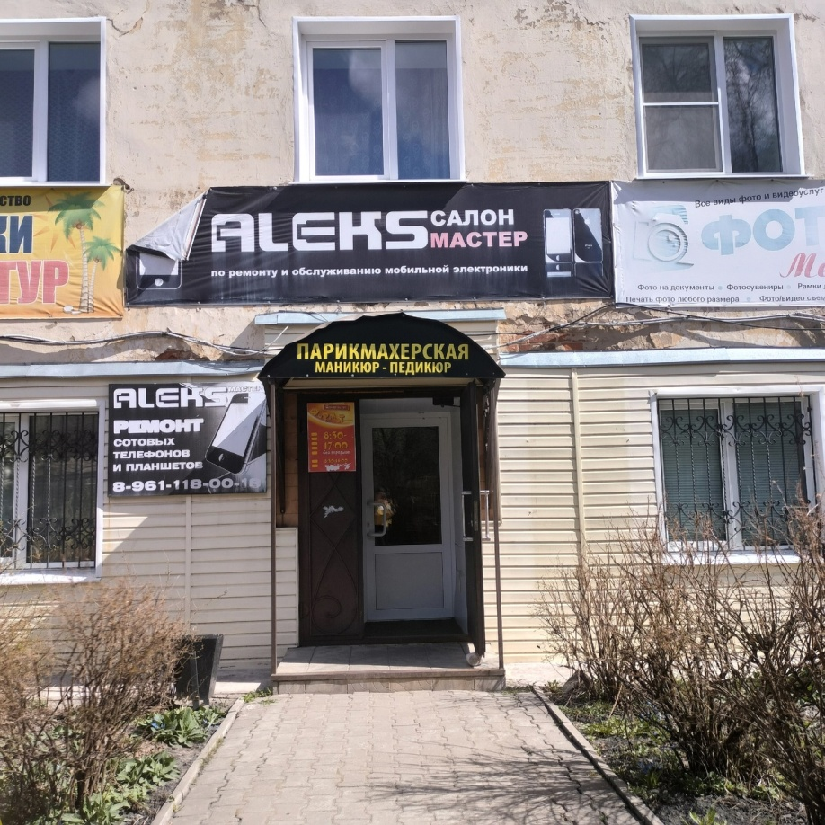
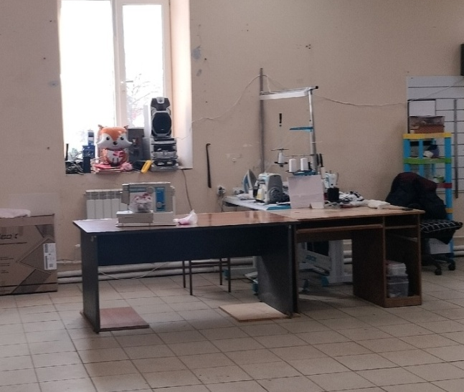
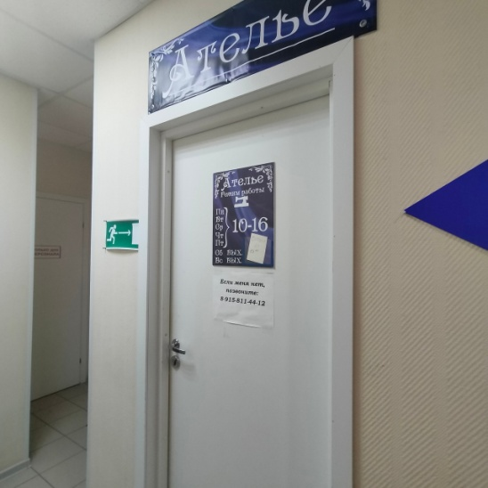
Подшить брюки можно самостоятельно
или обратиться в
АТЕЛЬЕ

Slide 6
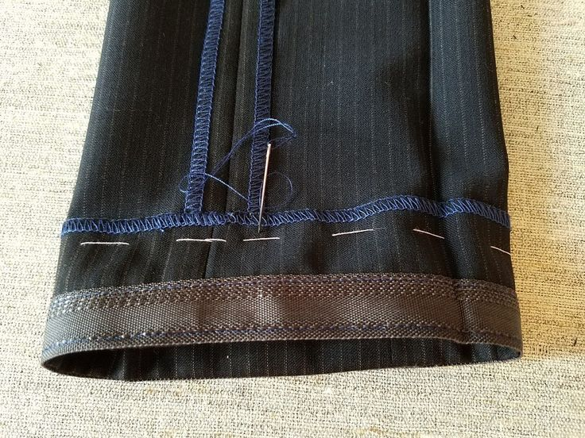
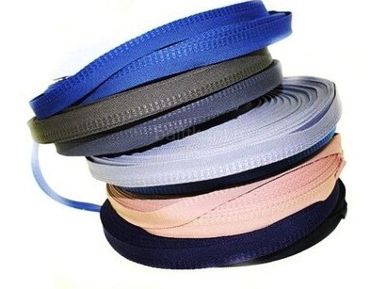
Нижний срез классических мужских брюк
обрабатывается
с использованием
швом вподгибку с открытым срезом
брючной тесьмы

Slide 7
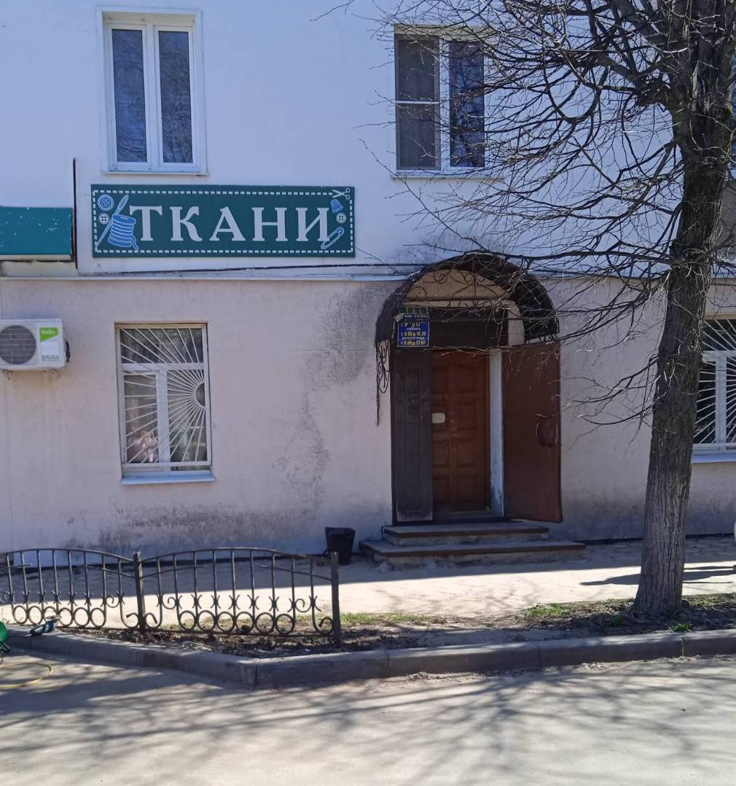
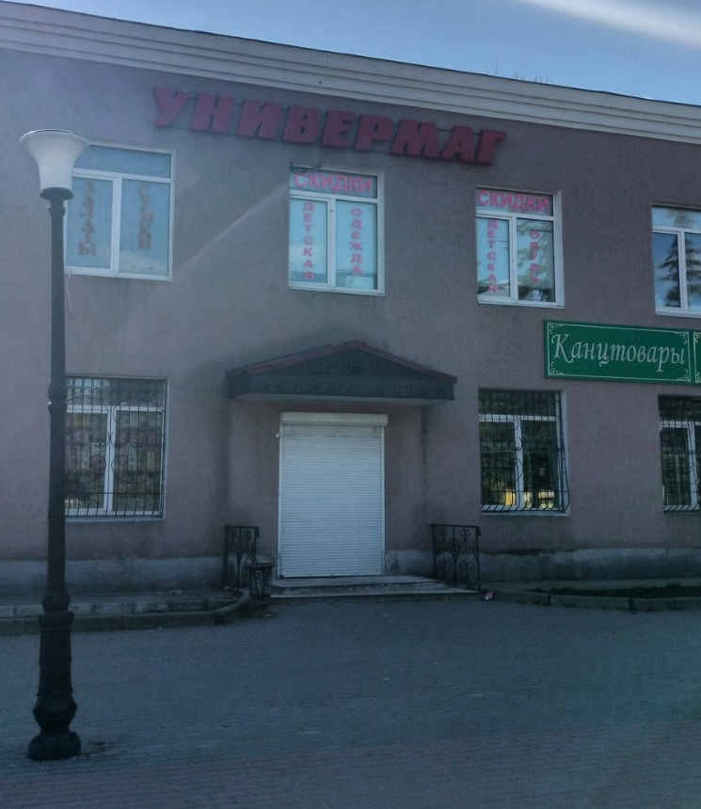
В каких магазинах нашего города
можно купить брючную тесьму?

Slide 8
Последовательность обработки нижнего среза
мужских брюк с брючной тесьмой
Наметить линию низа брюк.
Отложить припуск на шов – 4 см. Обметать нижний срез
Настрочить брючную тесьму двумя параллельными строчками.
Тесьму перед настрачиванием нужно обязательно проутюжить!!!
Заметать низ брюк образуя кант из брючной тесьмы
Закрепить подгиб клеевой паутинкой.
Удалить смёточныё стежки. Приутюжить.
ВОПРОС: Каким машинным швом пришивается брючная тесьма?
Накладной шов с двумя открытыми срезами

Slide 9
Практическая работа

